Slide 1
Завдання на 2018-2019 навчальний рік
У своїй діяльності слідувати Програмі розвитку дошкільного навчального закладу «Казка» м. Чоп на 2019 – 2023 роки, метою якої є забезпечення розвитку дошкільної освіти та створення умов для всебічного розвитку людини як особистості, виховання відповідальних громадян, які здатні до свідомого суспільного вибору та спрямування своєї діяльності на користь іншим людям і суспільству.
Досягнення мети передбачає вирішення основних завдань:
створення належних умов для функціонування ДНЗ, що забезпечать розвиток, виховання і навчання дитини;
удосконалення мережі груп з урахуванням потреб дітей, суспільних запитів і державних вимог;
забезпечення особистісного зростання кожної дитини з урахуванням її задатків, здібностей, індивідуальних, психічних і фізичних особливостей, забезпечення якісної освіти всіх рівнів, створення умов справедливого доступу до неї;
створення умов для отримання якісної освіти дітьми з особливими потребами;
модернізація матеріально-технічної бази закладу дошкільної освіти;
відкриття логопедичної групи.

Slide 2
Пріоритетними завданнями на навчальний рік педагогічний колектив визначив наступні:
Здоров’язбережувальний напрямок.
Продовжувати роботу по збереженню та зміцненню здоров’я дітей, формуванню здорового способу життя дошкільників, їх активної життєвої позиції щодо власного здоров’я. Реалізувати права дітей з особливостями психофізичного розвитку на отримання освіти з їх можливостями і здібностями, здійснювати соціальну адаптацію та інтегрувати в суспільство. Підвищити роль сім’ї у вихованні і розвитку дитини.
Природознавчий напрямок.
Впровадження в практику роботи активних форм екологічного виховання. Формування в дітей емоційного, бережливого ставлення до об'єктів природи. Розвиток трудових вмінь та навичок в процесі ознайомлення дітей з природою.
Соціально-моральний, духовний напрямок.
Здійснювати виховання в дітях патріотизму і толерантності до людей різних національностей, активізувати емоційну сферу дошкільника та залучати дітей до джерел народного мистецтва. Формувати духовно-моральні цінності особистості дошкільника.

Slide 3
Визначення проблемних питань та пропозиції щодо їх вирішення
№ з/п | Проблемні питання | Пропозиції
1. | Утеплення зовнішніх стін та оновлення фасаду закладу | Бюждетне фінансування
2. | Поступова заміна павільйонів та облаштування ігрових майданчиків – 10 шт. | Бюждетне фінансування
3. | Оснащення спортивного залу сучасним фізкультурним обладнанням згідно вимог | Бюджетне фінансування Благодійна допомога
4. | Побудова літнього басейну | Бюждетне фінансування
5. | Поточний ремонт харчоблоку – санітарна побілка та шпаклювання стелі та стін, облицювання плиткою. Доукомплектування харчоблоку електрообладнанням: електром’ясорубка,овочерізка, тістоміс | Бюждетне фінансування

Slide 4
Наш дошкільний заклад
на 2018 – 2019 навчальний рік
Виховується понад 300 дітей;
Кількість груп – 14 (віком від 2 до 6 (7) років);
Функціонує 3 групи з угорською мовою навчання;
Надаються послуги логопеда, практичного психолога, хореографа;
Здійснюється вивчення української мови з дітьми
угорської національності;
Функціонує інклюзивна група.
Охоплено дошкільною освітою:
діти дошкільного віку від 2 до 5 років – 202 дітей;
діти старшого дошкільного віку від 5 до 6 (7) років – 98 дітей.
Педагогічний колектив спрямовує зусилля на створення другої оселі для дітей, де головне в ній не тільки зовнішня краса, але й позитивна емоційна атмосфера, аура творчості, яка потребує змін в організації та у змісті сучасного педагогічного процесу, в забезпеченні роботи дошкільного закладу в інноваційному режимі.

Slide 5
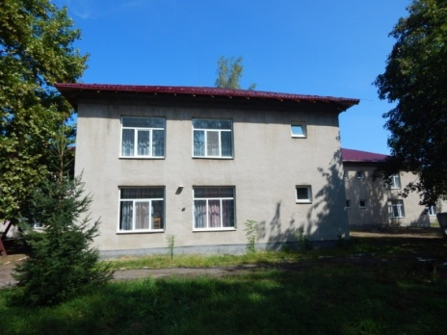
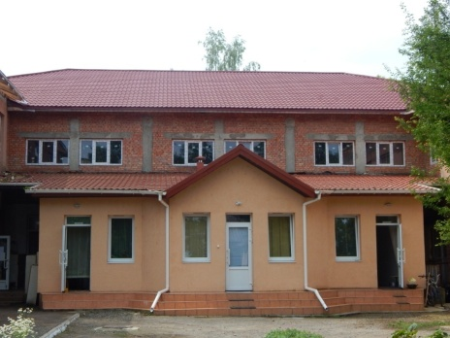
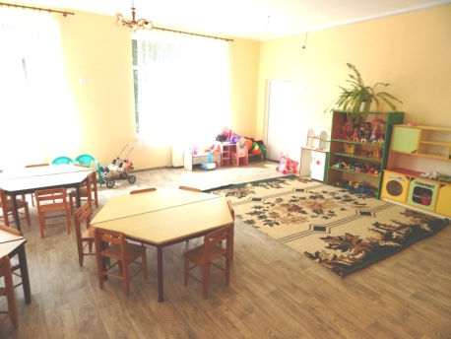
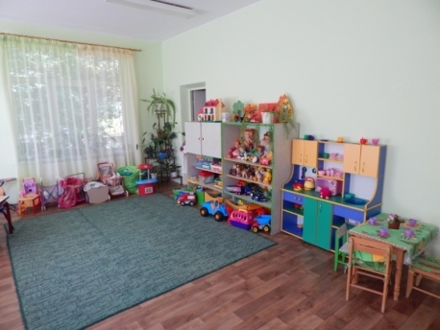
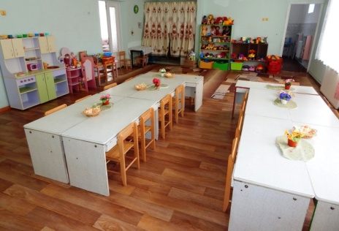
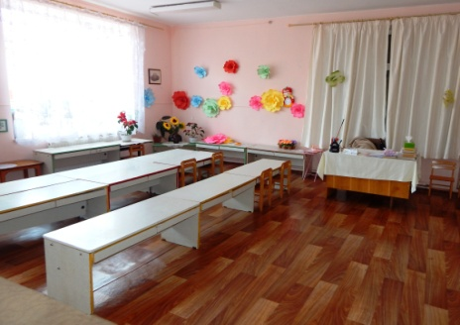
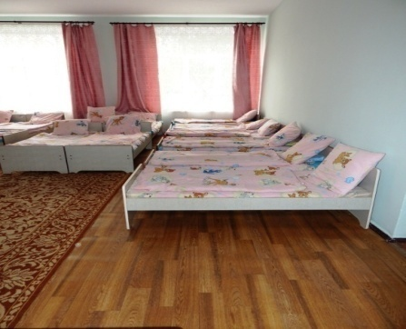
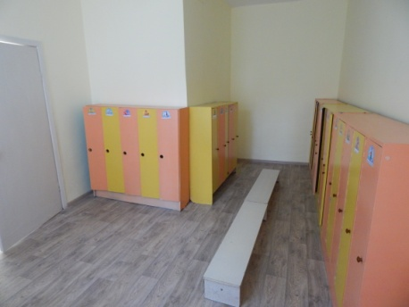
РЕЗУЛЬТАТИ РОБОТИ ЗАКЛАДУ ЗА 2017-2018 НАВЧАЛЬНИЙ РІК
Роботи виконано за кошти з місцевого бюджету
Встановлено шатровий дах на семи корпусах дошкільного закладу
Проведено ремонтні роботи 3-х вікових груп з частковою заміною санвузлів та мийних ванн в харчових зонах
Замінено лінолеумне покриття у п'яти вікових групах (в ігрових, спальнях, роздягальнях)

Slide 6
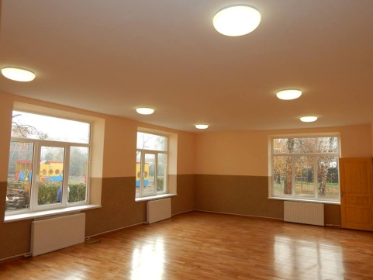
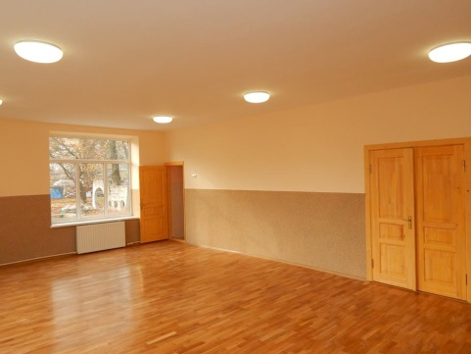
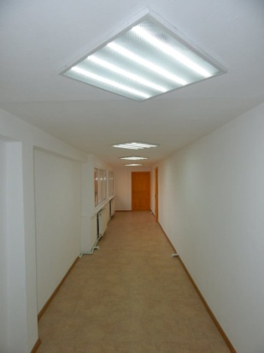
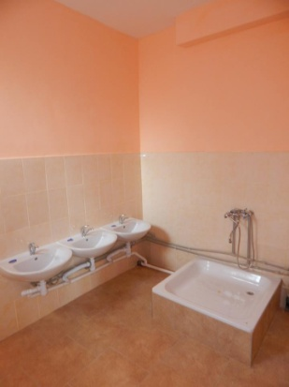
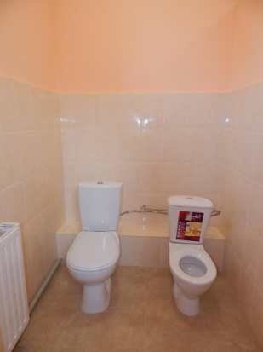
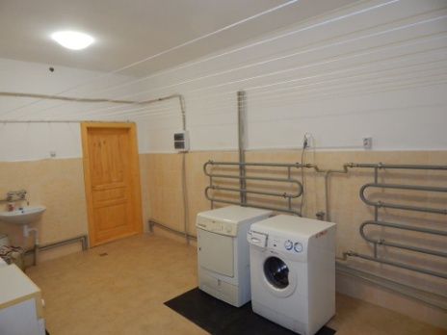
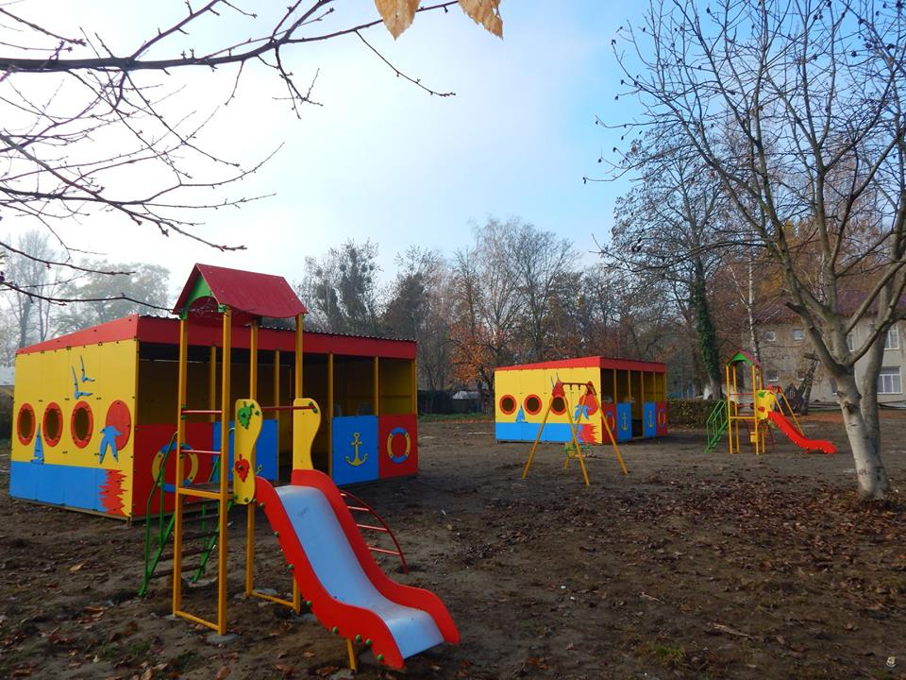
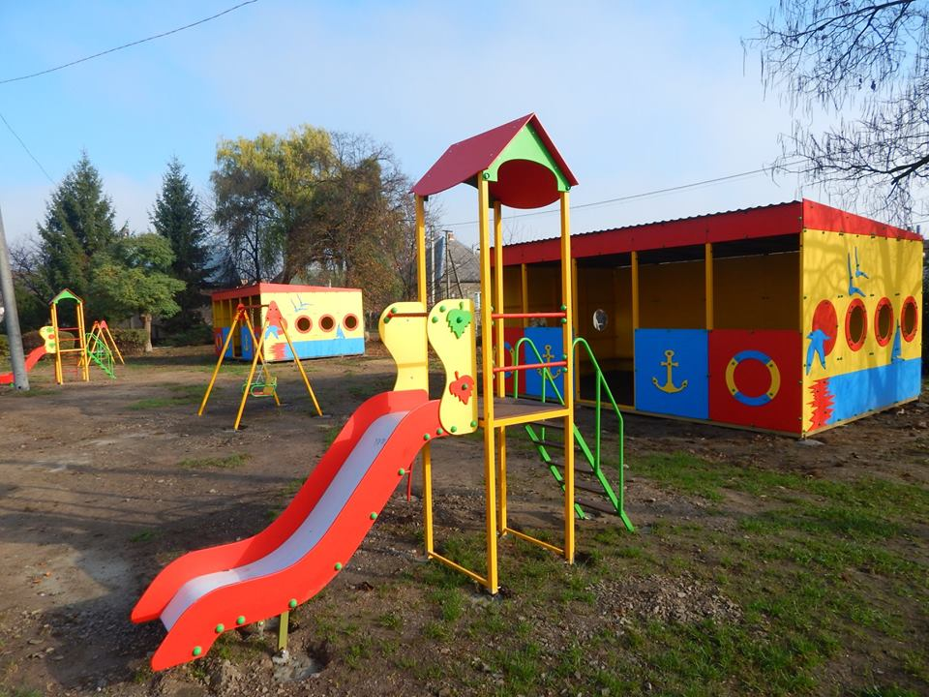
Завдячуючи благодійній допомозі з Угорщини за сприяння Закарпатського угорськомовного педагогічного товариства
( заключено угоду між товариством та Чопською міською радою)
Проведено капітальний ремонт чотирьох вікових груп угорського корпусу, сходової клітини, перехідного коридору
та пральні
Облаштовано чотири прогулянкові майданчики
з встановленими павільйонами та ігровими спорудами

Slide 7
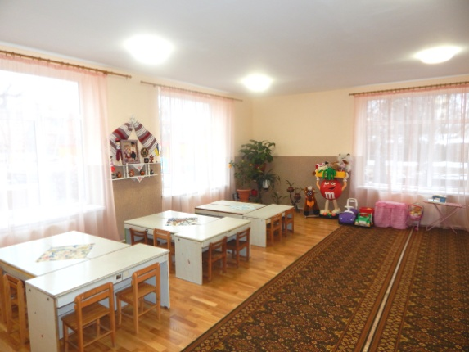
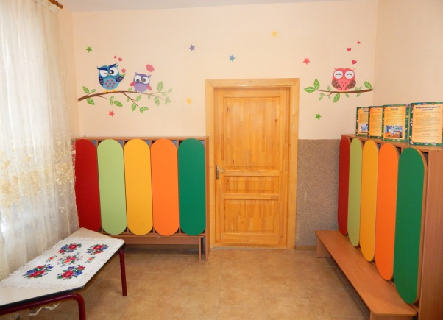
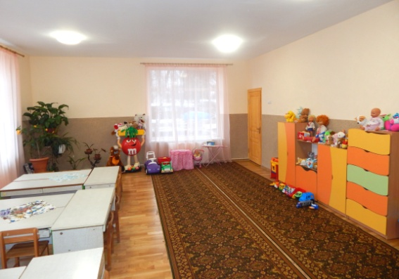
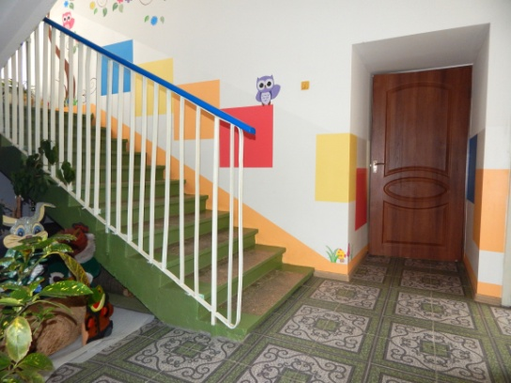
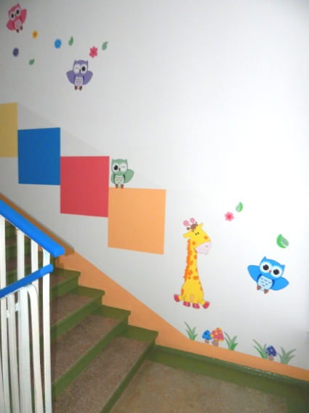
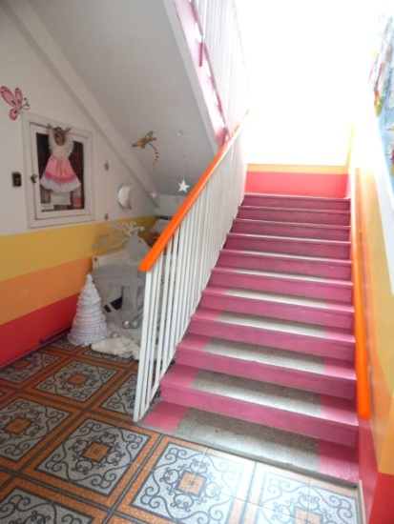
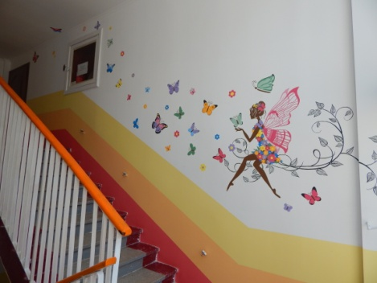
Відкрито та облаштовано 14-ту вікову угорськомовну групу (закуплено постільну білизну, кухонний та столовий посуд, дитячі стільчики)
Проведено капітальний ремонт двох сходових клітин

Slide 8
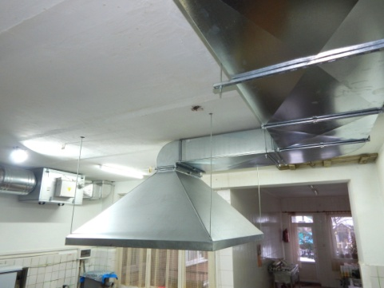
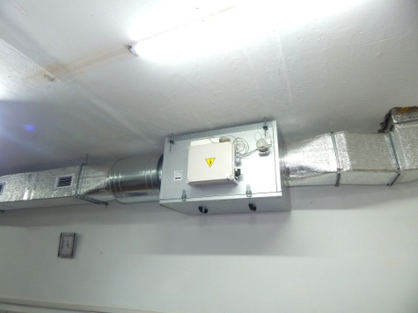
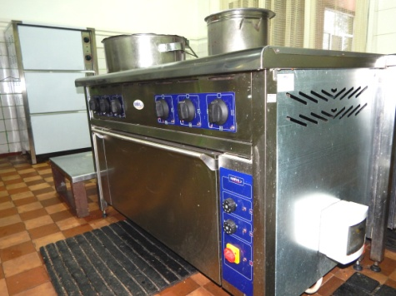
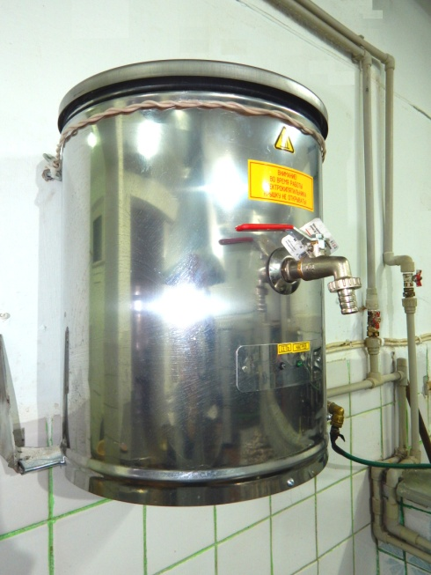
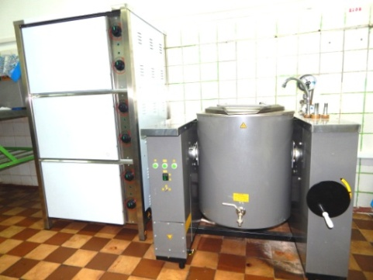
ХАРЧОБЛОК
Обладнано харчоблок витяжною вентиляцією та електроплитою шестикамфорною
Доукомплектовано харчоблок слідуючим електрообладнанням: електрокип’ятильник, котел харчоварильний, шафа жарочна трьохсекційна

Slide 9
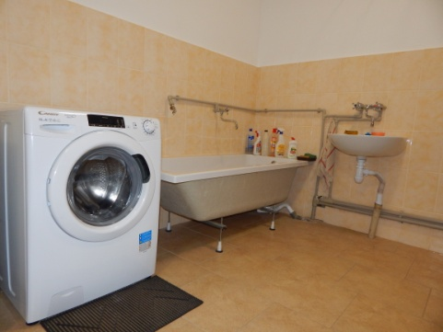
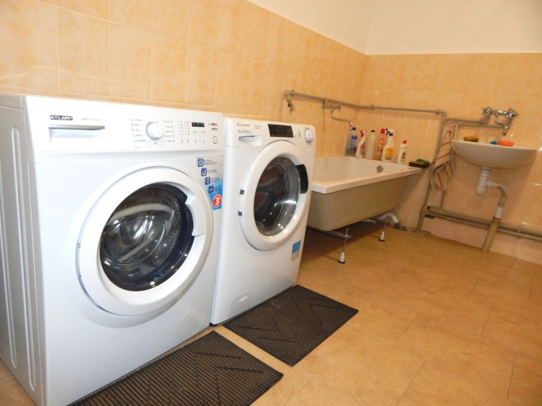
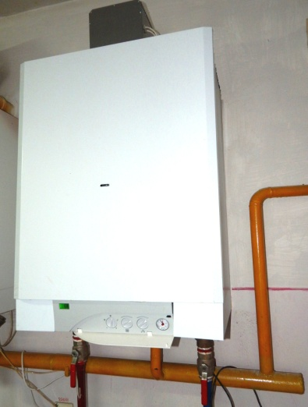
ПРАЛЬНЯ
Придбано дві пральні машини та дві електропраски
КОТЕЛЬНЯ
Закуплено газовий котел для обігріву приміщень та замінено труби більшого діаметру у підвальних приміщеннях

Slide 10
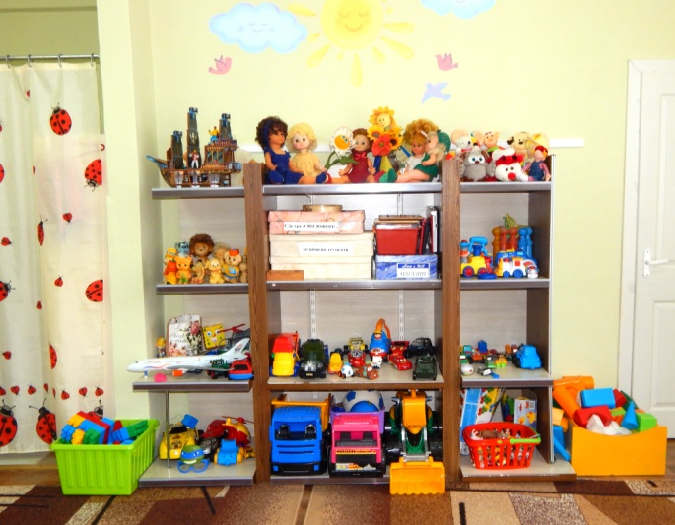
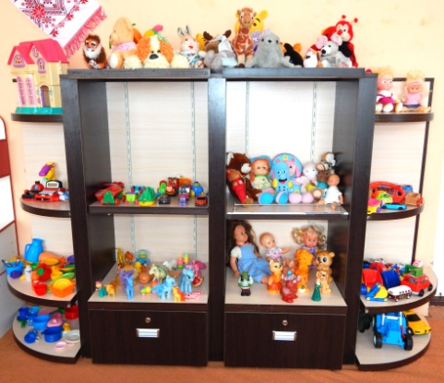
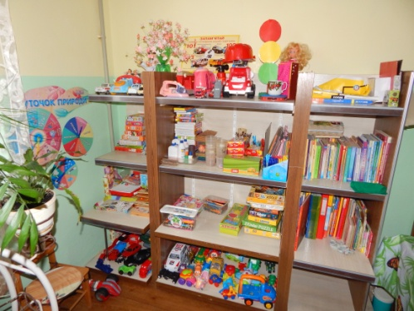
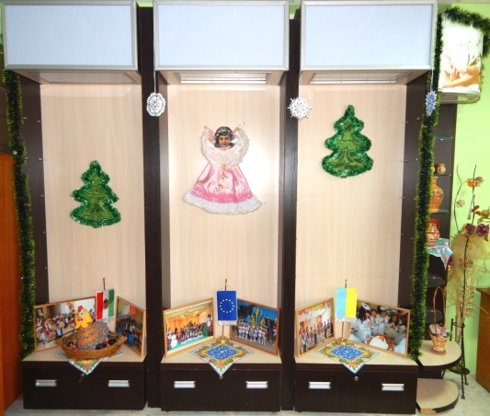
Зявдячуючи благодійній допомозі директора ПРАТ «Автопорт Чоп» Суліми Володимира Васильовича
Забезпечено
десять вікових груп
стінками для ігрових зон, шафами для спальних приміщень, музичної зали та кабінетів

